Slide 1



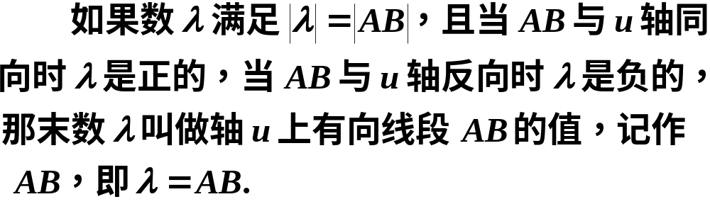
一、向量在轴上的投影与投影定理
第三节 向量的坐标

Slide 2




例
1
在
u
轴上取定一点
o
作为坐标原点．设
A
,
B
,
❒
是
u
轴上坐标依次为
u
,
u
的两个点，
e
是与
u
轴
1
2
=
−
❒
同方向的单位向量，证明
AB
(
u
u
)
e
.
2
1
证
只须证明两个向量的模相等且方向相同。

Slide 3






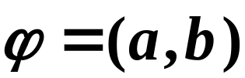
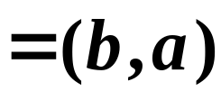



空间两向量的夹角的概念：
类似地，可定义向量与一轴或空间两轴的夹角.
特殊地，当两个向量中有一个零向量时，规定它们的夹角可在0与 之间任意取值.

Slide 4




空间一点在轴上的投影

Slide 5



空间一向量在轴上的投影

Slide 6








关于向量的投影定理（1）
证

Slide 7



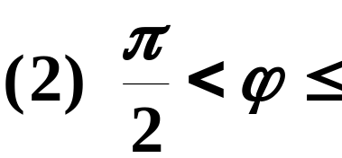


定理1的说明：
投影为正；
投影为负；
投影为零；
(4) 相等向量在同一轴上投影相等；

Slide 8
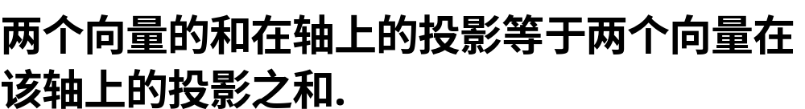





关于向量的投影定理（2）
（可推广到有限多个）

Slide 9
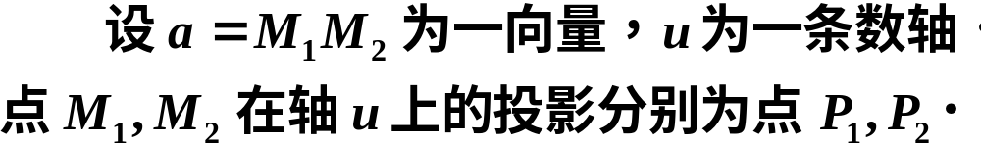



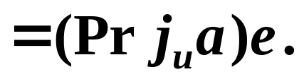


二、向量在坐标轴上的分向量与向量
的坐标
P
P
1
2

Slide 10
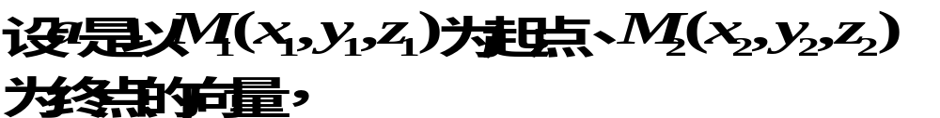
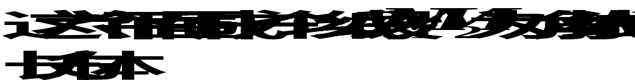

Slide 11
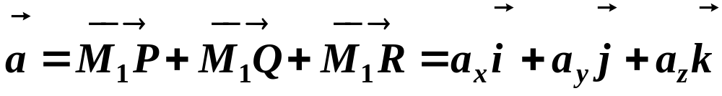
















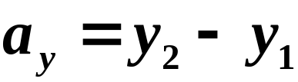

向量在 轴上的投影
向量在 轴上的投影
向量在 轴上的投影

Slide 12
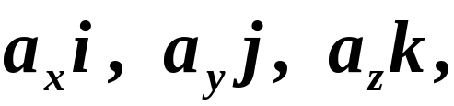
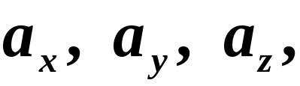
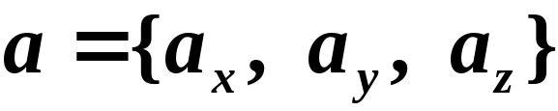

按基本单位向量的分解式：
在三个坐标轴上的分向量：
向量的坐标：
向量的坐标表达式：
特殊地：

Slide 13
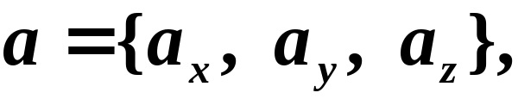
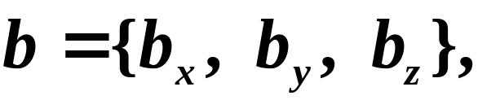
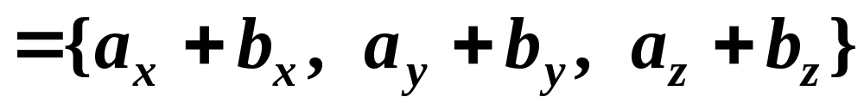
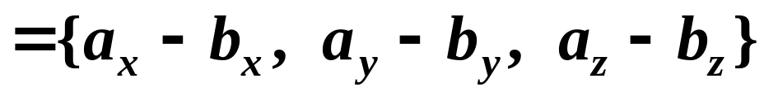
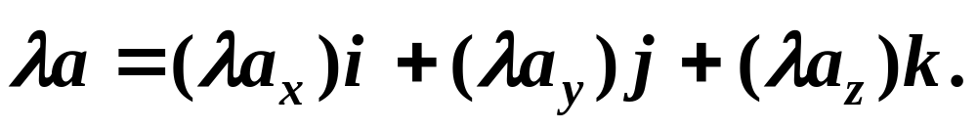
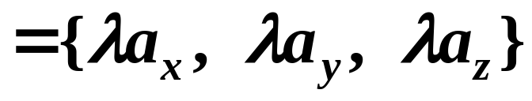
向量的加减法、向量与数的乘法运算的坐标表达式

Slide 14
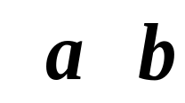
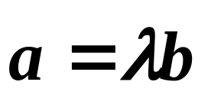

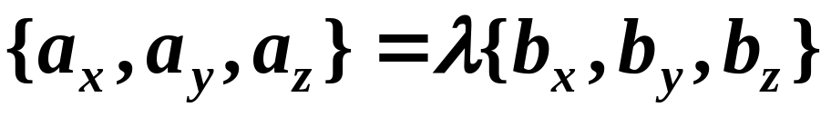
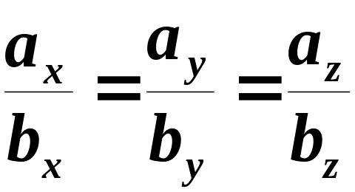
//

Slide 15
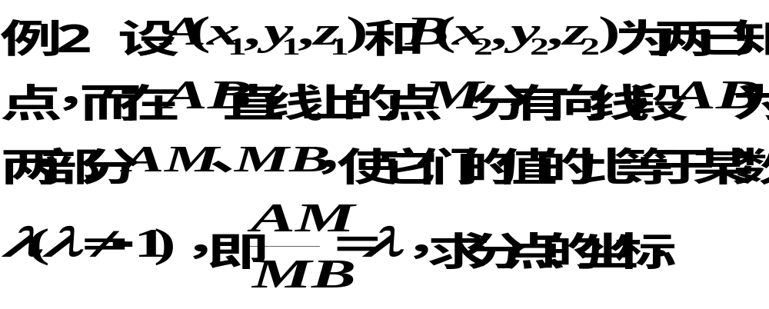






解
设
为直线上的点，

Slide 16



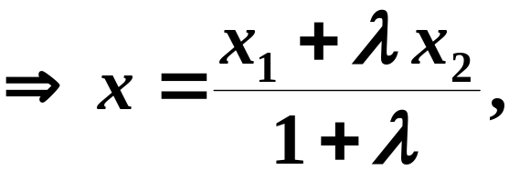


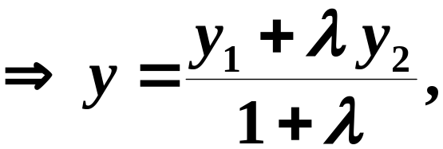


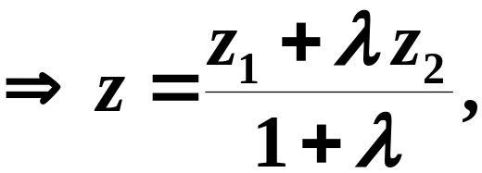


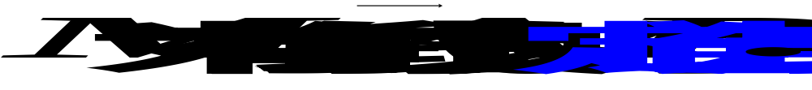

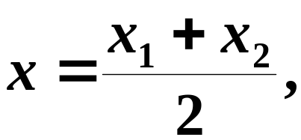
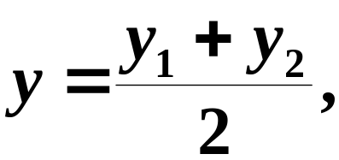
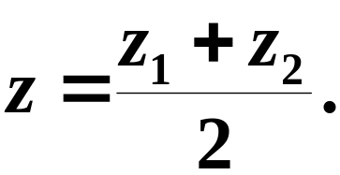
由题意知：

Slide 17







三、向量的模与方向余弦的坐标表示式
非零向量 的方向角：
非零向量与三条坐标轴的正向的夹角称为方向角.

Slide 18


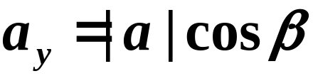

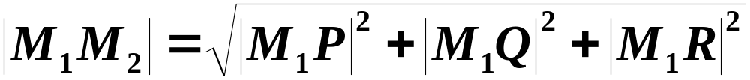
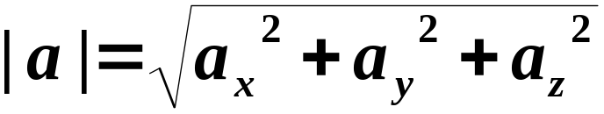
由图分析可知
向量的方向余弦
方向余弦通常用来表示向量的方向.
向量模长的坐标表示式

Slide 19
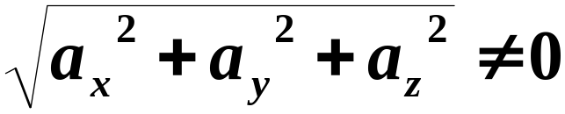
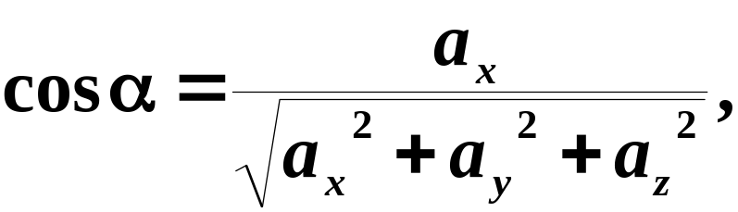
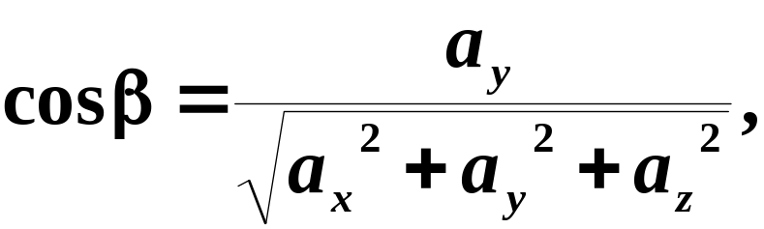
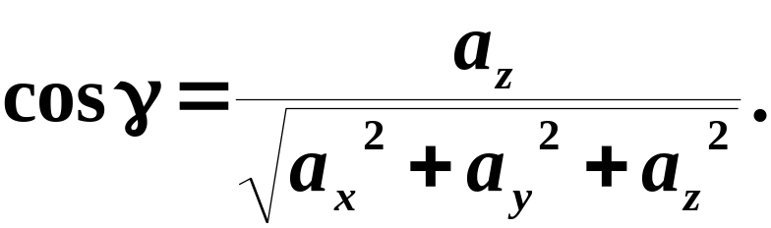
向量方向余弦的坐标表示式
当 时，

Slide 20
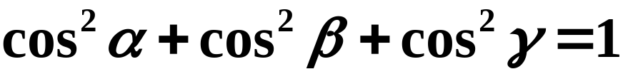
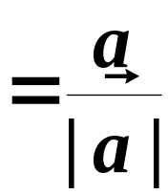


方向余弦的特征

Slide 21
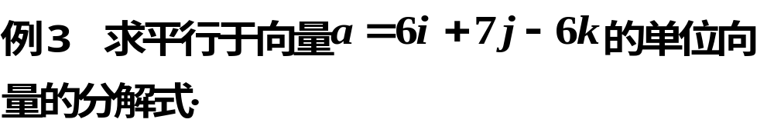
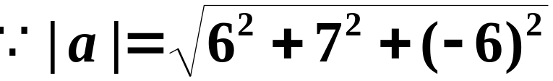

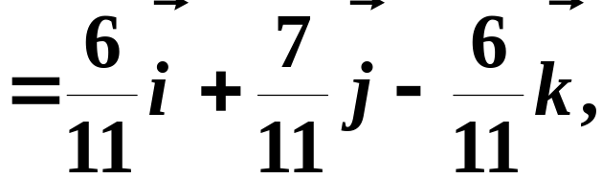

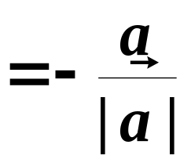
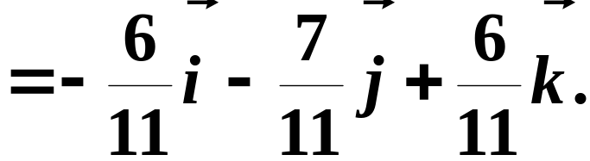
解
所求向量有两个，一个与 同向，一个反向
或

Slide 22


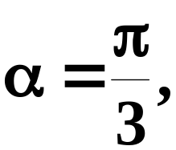
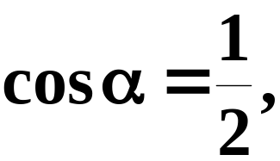
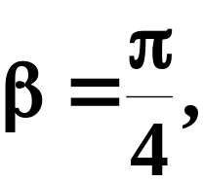
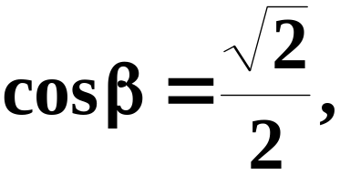


例
4
设有向量
P
P
，已知
P
P
=
2
，它与
x
轴
1
2
1
2
π
π
和
y
轴的夹角分别为
和
，如果
P
的坐标为
3
4
1
(
1
,
0
,
3
)
，求
P
.
的坐标
2
解

Slide 23











Slide 24







❒
❒
❒
❒
❒
❒
❒
❒
例
5
设
m
=
3
i
+
5
j
+
8
k
，
n
=
2
i
−
4
j
−
7
k
，
❒
❒
❒
❒
❒
❒
❒
❒
p
=
5
i
+
j
−
4
k
，求向量
a
=
4
m
+
3
n
−
p
在
x
轴
上的投影及在
y
.
轴上的分向量
解

Slide 25
四、小结
向量在轴上的投影与投影定理.
向量在坐标轴上的分向量与向量的坐标.
（注意分向量与向量的坐标的区别）
向量的模与方向余弦的坐标表示式.

